Slide 1
A1.2 – Využití tabletu ve výuce – obecná metodika a didaktika
Rozvoj a podpora škol pro využití mobilní ICT ve výuce, reg. č. CZ.1.07/1.3.00/51.0001
Výuková prezentace ke kurzu
EDUCO CENTRUM s.r.o., Krnov
www.dotkniseskoly.eu

Slide 2
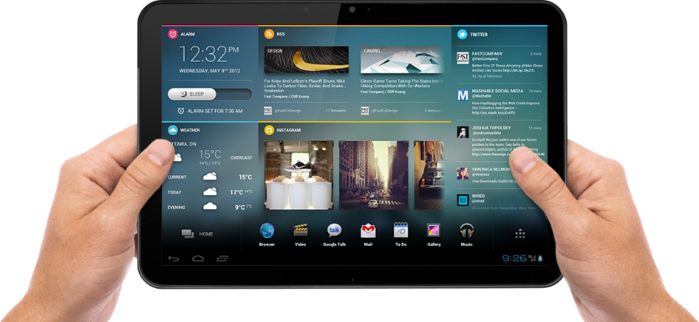
Tablet jako výukový nástroj
zapojení moderních ICT nástrojů a metod pomáhá zkvalitnit a zatraktivnit výuku
přechod od klasické frontální výuky – změna role učitele – posílení samostatnosti žáka – žák není pouhým posluchačem, ale aktivním článkem
tablet je však pouhým doplňkem výuky – nemůže nahradit práci učitele

Slide 3
Tablet jako výukový nástroj
tablet a obecně využívání moderních technologií výrazně zvyšuje zájem žáků o výuku – o probíraná témata
tablet přináší novou dimenzi učení – využívání multimediálního obsahu (obrázků, videí, zvuků…), práce v aplikacích a využívání sociálních sítí
využívání internetu zpřístupňuje nepřeberné množství informací

Slide 4
Výzkum prokázal…
žáci a studenti jsou v ovládání tabletů jistější než učitelé, jejich dovednosti jsou pokročilejší
děti ve věku 13-16 let ví o moderních technologiích a využití internetu více než jejich učitelé
90 % učitelů se domnívá, že digitální technologie mohou zvýšit zájem žáků o učení
Výzkum britské agentury Family Kids and Youth (2012)

Slide 5
Výzkum prokázal…
72 % učitelů by se chtělo dozvědět o digitálních technologiích co nejvíce a chtělo by zdokonalit své vyučovací metody, ale upozorňují na nedostatečné ICT vybavení své školy
71 % pedagogů se shoduje, že tablety do výuky patří, v tom se shodují i rodiče a žáci
učitelé se shodují, že nemají dostatečné znalosti a potřebují školení
Výzkum britské agentury Family Kids and Youth (2012)

Slide 6
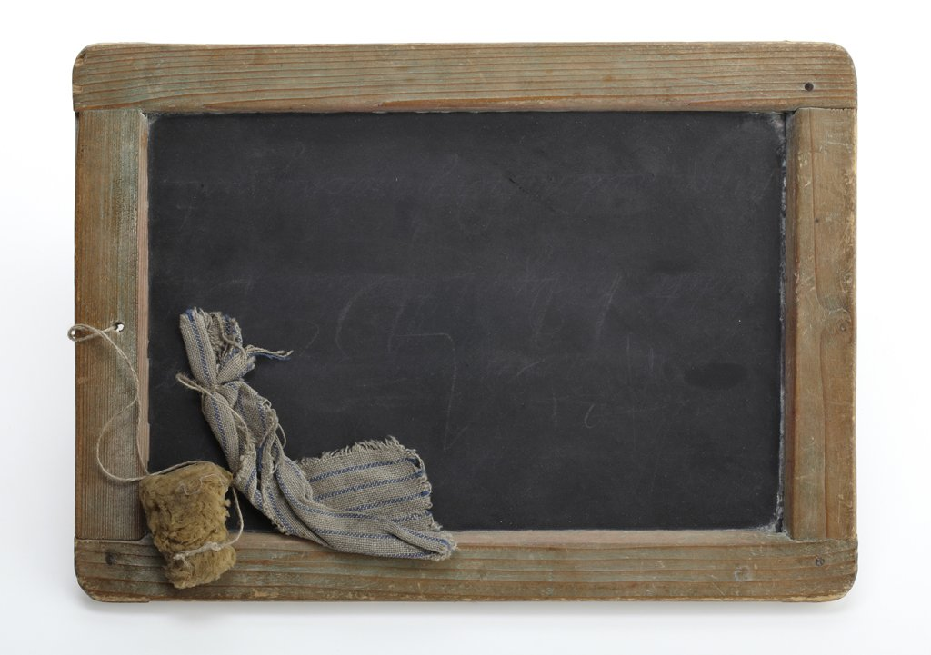
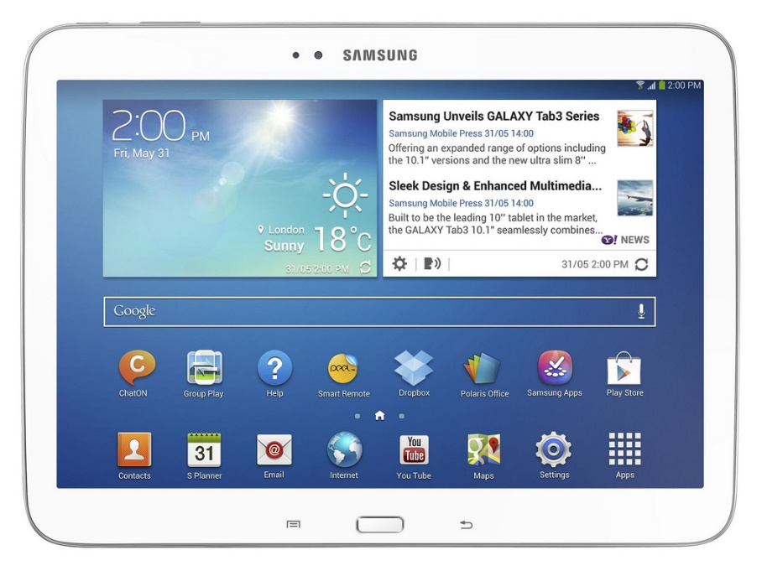
Evoluce ve vzdělávání…
→
Zdroj fotografie: Ministerstvo kultury ČR

Slide 7
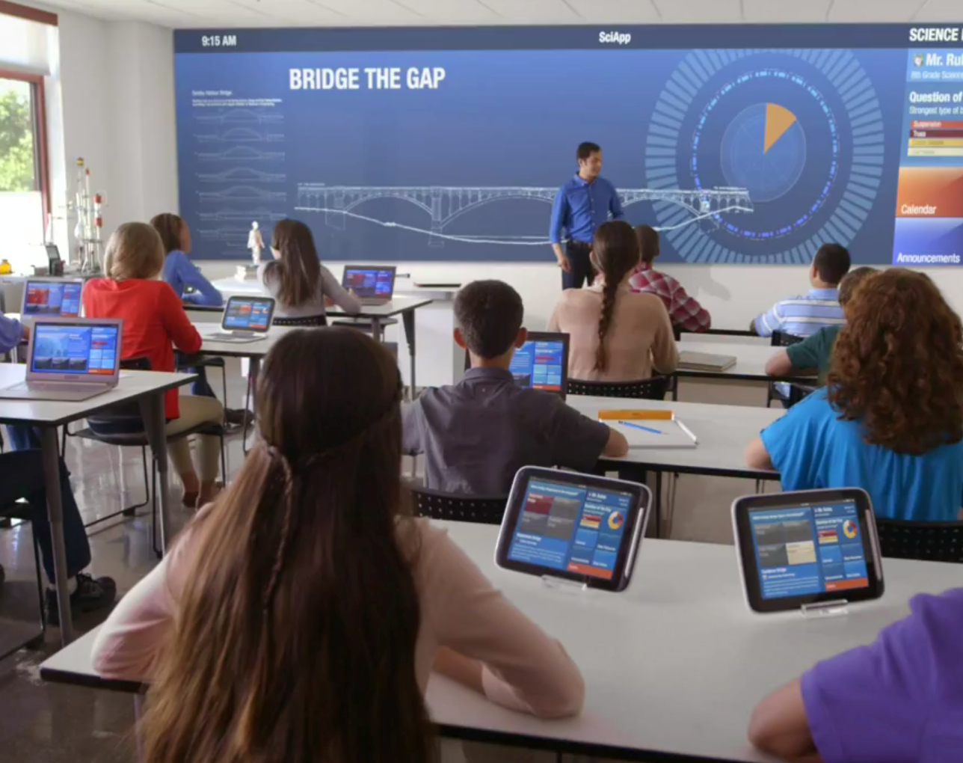
Využití tabletu ve výuce

Slide 8
Využití tabletu ve výuce
Kooperativní učení – spolupráce žáků
Převrácená třída
Tvorba výukových materiálů

Slide 9
Kooperativní učení
vzdělávací přístupy zaměřené na spolupráci mezi žáky / mezi žáky a učitelem
žáci pracují ve skupinách – týmovou spoluprací se snaží přijít na řešení problému, modelové situace či pochopení dané problematiky, společně vytváří výstupy či projekty (projektové vyučování)

Slide 10
Kooperativní učení
týmová spolupráce – důležitá dovednost pro život, klíčová je interakce mezi žáky – posílení komunikačních dovedností, kooperace a vůdcovských dovedností, zkušenosti s řešením konfliktů – sebereflexe, zpětná vazba…
tablet slouží k vyhledávání informací na internetu i k jejich zpracování v aplikacích (např. tvorba elektronických knih)

Slide 11
Kooperativní učení
role učitele
motivace a vedení žáků, koordinace
pozorování práce žáků – všímání si rozdílů mezi žáky (identifikace vůdcovských typů…)
posílení dobrých vlastností a silných stránek každého žáka (každý je v něčem dobrý a v něčem může přispět)
podněcování týmů k sebehodnocení a sebekritice
vytvoření příjemného prostředí pro skupinovou práci

Slide 12
Kooperativní učení
role žáků
stanovení společných cílů
rozdělení rolí a úkolů podle schopností, dovedností a zájmu jednotlivých členů týmu
snaha o zapojení všech členů týmu
hledání, sdílení a zpracovávání informací – tvorba výstupu skupinové práce
spolupráce s učiteli i s dalšími žáky
sebehodnocení, zpětná vazba

Slide 13
Kooperativní učení
tablety umožňují:
hledat, shromažďovat a zpracovávat informace, sdílet je se spolužáky a učiteli prostřednictvím sociálních sítí (např. Edmodo, Google Classroom) a dalších aplikací
shromažďovat vlastní nápady a myšlenky, zapisovat si poznámky, pořizovat fotografie, nahrávat zvuky a videa
on-line komunikaci a spolupráci, synchronizaci
provádět zpětnou vazbu a hodnocení (např. Edmodo)

Slide 14
Převrácená třída
přímý výklad učitele nahrazuje vzdělávací video on-line
žáci se seznámí s probíranou látkou doma v předstihu a do školy přichází s konkrétními dotazy
žáci mohou otázky klást také prostřednictvím komentářů či sociálních sítí
učitel připraví aktivity se zaměřením na problematická témata

Slide 15
Převrácená třída
žáci se z pasivních posluchačů stávají aktivními články
každý žák má možnost postupovat v probírané látce (při sledování videa) vlastním tempem
metoda umožňuje žákům dostat se do hloubky tématu – každý žák může dosáhnout maxima svých schopností
myšlenku rozvíjí například Khanova škola (Khan Academy) nebo projekt FIZZ

Slide 16
Převrácená třída
tablety umožňují:
přistupovat k výukovým materiálům online – sledovat připravená výuková videa
připravit si vlastní otázky k oblastem, kterým žák nerozumí, psát si poznámky a odpovědi (formou textu, zvuku či videa)
vést vzájemnou komunikaci mezi žáky a učitelem prostřednictvím sociálních sítí či aplikací (např. Edmodo)
provádět zpětnou vazbu a hodnocení

Slide 17
Tvorba výukových materiálů
žáci mohou vytvářet výukové materiály formou videí, prezentací, koláží, komiksů, zvuků nebo vlastních aplikací, mohou tvořit vlastní elektronické knihy
žáci se z pasivních posluchačů stávají aktivními tvůrci obsahu
díky vytváření vlastních materiálů žáci přirozeně získávají o dané téma zájem

Slide 18
Tvorba výukových materiálů
role učitele
koordinace práce žáků, poskytování rad a pomoci
stanovení cílů práce a specifikace zadání
určení povolených nástrojů a zdrojů pro tvorbu materiálů
upozornění na rizika související se sdílením obsahu (zvláště na sociálních sítích)

Slide 19
Tvorba výukových materiálů
role žáků
hledání informací a jejich zpracování, tvorba vlastního obsahu (natáčení videí, zvuků, vlastní koláže, komiksy…)
samostatné řízení své práce, případně rozdělení práce ve skupině
prezentace vlastních výtvorů před ostatními žáky – posílení komunikačních dovedností, zpětná vazba od ostatních žáků i učitele
hledání mezipředmětových vazeb a vzájemných souvislostí

Slide 20
Kdy použít tablet ve výuce?
Jak často zapojovat moderní technologie do výuky?
Jak vhodně kombinovat klasické a moderní formy výuky?
Jaká jsou rizika při využívání moderních technologií, čeho se ve výuce vyvarovat?

Slide 21
Kdy použít tablet ve výuce?
tablet je výborným nástrojem ke zpestření výuky
díky zapojení tabletu do výuky lze konkrétní téma probrat efektivněji a atraktivněji – děti získají o dané téma přirozený zájem, naučí se pracovat s informacemi – jejich získáním, zpracováním, sdílením a prezentací
tablet je vhodný pro testování žáků – testy na tabletu jsou podstatně interaktivnější než papírové testy
testy mohou být vyhodnoceny automaticky, což učiteli ušetří spoustu práce

Slide 22
Kdy použít tablet ve výuce?
tablet je vhodné zapojovat do výuky pravidelně, ne však v každé vyučovací hodině
v rámci hodiny je vhodné s tabletem soustavně pracovat přibližně 15 minut (nikoliv celou vyučovací hodinu!)
je žádoucí kombinovat využití tabletů s klasickou formou výuky, využití tabletu by mělo být pro děti odměnou – měly by se na něj těšit (nesmí se stát rutinou a stereotypem)

Slide 23
Kdy použít tablet ve výuce?
tablet je vhodné využívat pro spouštění multimediálního obsahu a k práci v interaktivních aplikacích
tablet ale není vhodný pro zapisování delších zápisů z výuky – tablet nemůže nahradit sešit!
není příliš vhodné využívat tablet pro nácvik dovedností, které lze se stejným výsledkem cvičit na papíře (např. aplikace na doplňování i / y)

Slide 24
Kdy použít tablet ve výuce?
komunikace pomocí sociálních sítí by neměla nahradit živou komunikaci mezi žáky – živé sdílení poznatků, myšlenek, nápadů i emocí by mělo vždy dostat přednost
učitel by měl zdůraznit rizika spojená s využívám internetu a zvláště sociálních sítí – např. při publikaci vlastnoručně vytvořených materiálů (zvláště videí)…

Slide 25
Doporučené aplikace - příklady

Slide 26
Edmodo
sociální síť určená ke komunikaci žáků, učitelů a rodičů
síť umožňuje učitelům i žákům přidávat nové výukové materiály, videa, odkazy a poznámky, vzájemně spolupracovat a komunikovat
žáci jsou rozděleni podle tříd, každý má svůj vlastní profil
učitel může vytvářet testy, žáky hodnotit pomocí známek i tzv. odznaků.

Slide 27
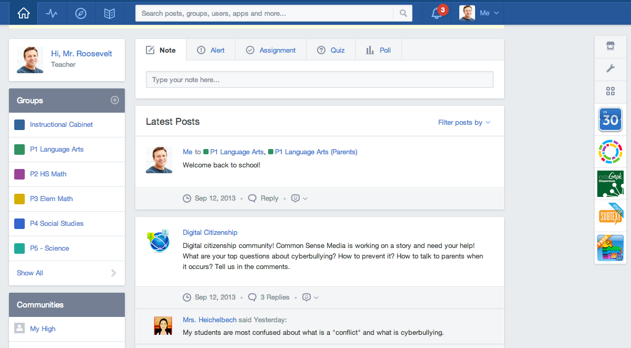
Edmodo – ukázka pracovního prostředí

Slide 28
Book Creator
aplikace pro vytváření interaktivních elektronických knih
aplikace nabízí spoustu funkcí pro přidávání a vytváření obsahu – texty, obrázky, videa, bubliny…
aplikace rozvíjí u žáků myšlení, kreativitu, komunikaci a schopnost řešení problémů
možnost exportu do formátu PDF nebo do videoformátu

Slide 29
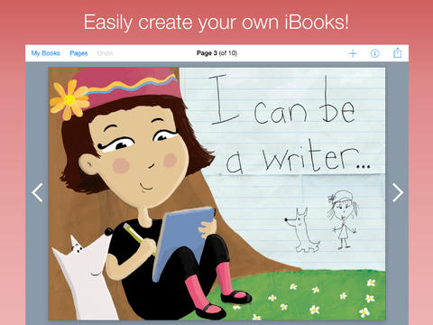
Book Creator – ukázky z tvorby e-knih

Slide 30
Připravované kurzy v rámci projektu
B1
B2
B3
→
→
Moderní trendy využití ICT ve výuce
Rozvoj pedagogů pracujících ve výuce s tablety
Oborové didaktiky (český jazyk, angličtina, matematika, fyzika, přírodopis, tvorba materiálů, psychologie pedagogiky)

Slide 31
Děkujeme
za pozornost

